Slide 1
Udušení
doc. MUDr. Alexander Pilin, CSc.

Slide 2
Udušení nastane při zástavě výměny respiračních plynů (O₂ ⇔ CO₂)
z příčin vnitřních tj. chorobné změny (nejčastěji plic)
z příčin vnějších:
nedostatek kyslíku ve vnějším prostředí,
zamezení průtoku vzduchu dýchacími cestami – mechanická obstrukce dýchacích cest,
blokáda nitrobuněčného dýchání - intoxikace,
blokáda přenosu kyslíku z krve do tkání - intoxikace.

Slide 3
Stádia dušení
I. stadium - dyspnoe
člověk cítí, že mu dochází dech, hromadí se CO₂, to vede k odráždění dýchacích center , zvyšeuje se krevní tlak, je sliznicích je cyanóza (modrofialové zabarvení). To trvá asi 25 – 50 vteřin.
II. stadium – bezvědomí a křeče
záškuby končetin, zarudbutí obličeje, spojivek, naplění krčních žil, samovolný odchod stolice, moče u mužů ejakulace. Trvání asi 2 minuty
III. stadium – terminální
nejprve apnoe (zástava dýchání) postupně ustáváají dýchací pohyby, jsou mělké, nastává svalová relaxace, bezvědomí a smrt. Trvání asi 1 – 2 minuty.

Slide 4
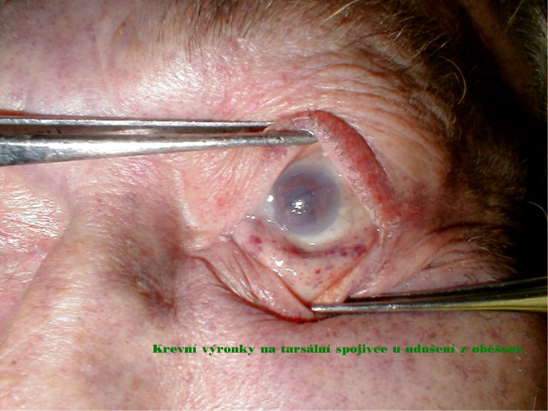
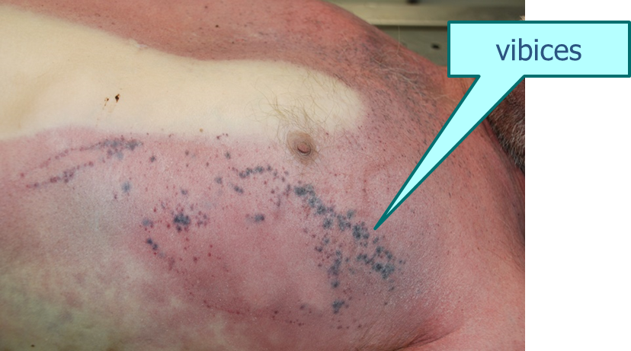
Dušení - zevní a vnitřní známky
Zevní nález:
krevní výronky ve spojivkách
tmavě modré posmrtné skvrny, které jsou silně vytvořeny,
bývají vibices
Vnitřní nález:
překrvení orgánů,
tmavá tekutá krev v celém těle,
krevní výronky pod pleurou, epikardem.

Slide 5
Udušení – základní typy
Strangulace
Uzavření zevních cest dýchacích zakrytím
Udušení v malé prostoře vydýcháním vzduchu
Uzavření dýchacích cest ucpáním cizími předměty (udávení)
Traumatická asfyxie
Utopení

Slide 6
Strangulace
Strangulace je smáčknutí krku, při kterém dochází k
zamezení průtoku krve do hlavy k mozku a zpět do srdce
uzávěr dýchacích cest na úrovni hrtanu
mechanické podráždění n. vagus (bloudivý nerv), které vede k zástavě srdeční
Základní typy:
oběšení
uškrcení
zardoušení

Slide 7
Strangulace - oběšení
Oběšení je smáčknutí hrdla škrtidlem, které je zataženo hmotností těla, volný konec škrtidla je upevněn na nějakém předmětu.
Nález na těle:
zevně:
strangulační rýha: podle polohy uzlu a naléhání škrtidla na kůži rozlišujeme strangulační rýhu
typickou přímou/obrácenou a otevřenou/zavřenou
atypickou otevřenou/zavřenou
často je uskřinut jazyk mezi zuby
někdy krvácení z nosu
krevní výronky pod spojivkami očí
vnitřní nález:
známky dušení: obecné u všech typů mechanického udušení - tmavá tekutá krev, překrvení orgánů, krevní výronky pod poplicnicí
u oběšení tzv .Amussatovy trhliny
někdy zlomeniny chrupavek hrtanu
Na rozdíl od uškrcení, u oběšení strangulační rýha probíhá vždy šikmo.

Slide 8
Strangulace - oběšení
Prohlídka místa činu:
poloha těla:
zcela visící bez kontaktu s podložkou; v sedě, v kleče, v leže
místo:
u sebevražd spíše odlehlé, bez přítomnosti jiných osob
známky zápasu ?
alkohol
dopis na rozloučenou
vzdálenost mezi podložkou a visícím tělem

Slide 9
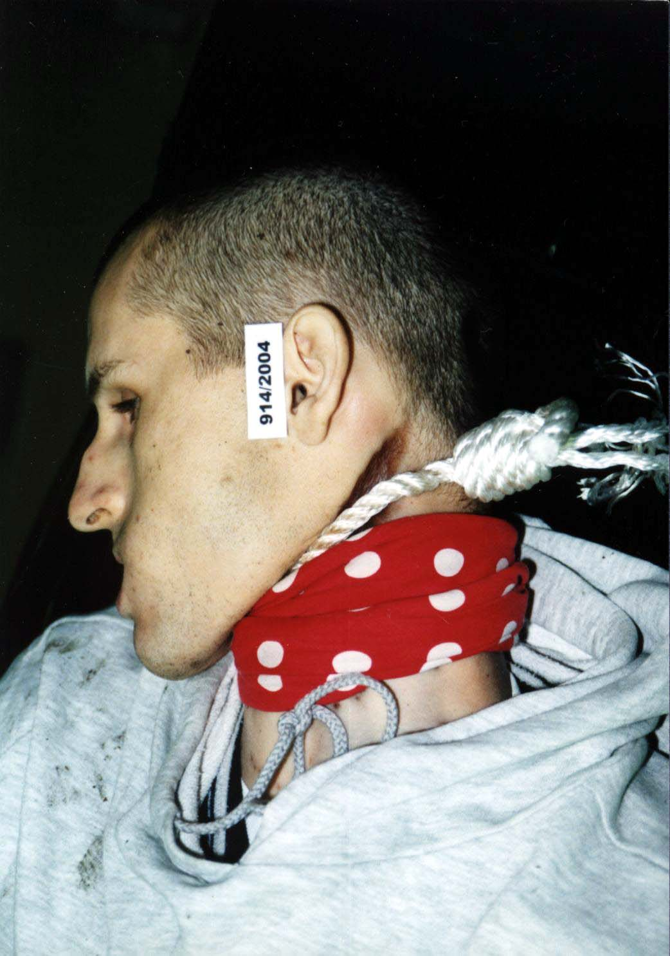
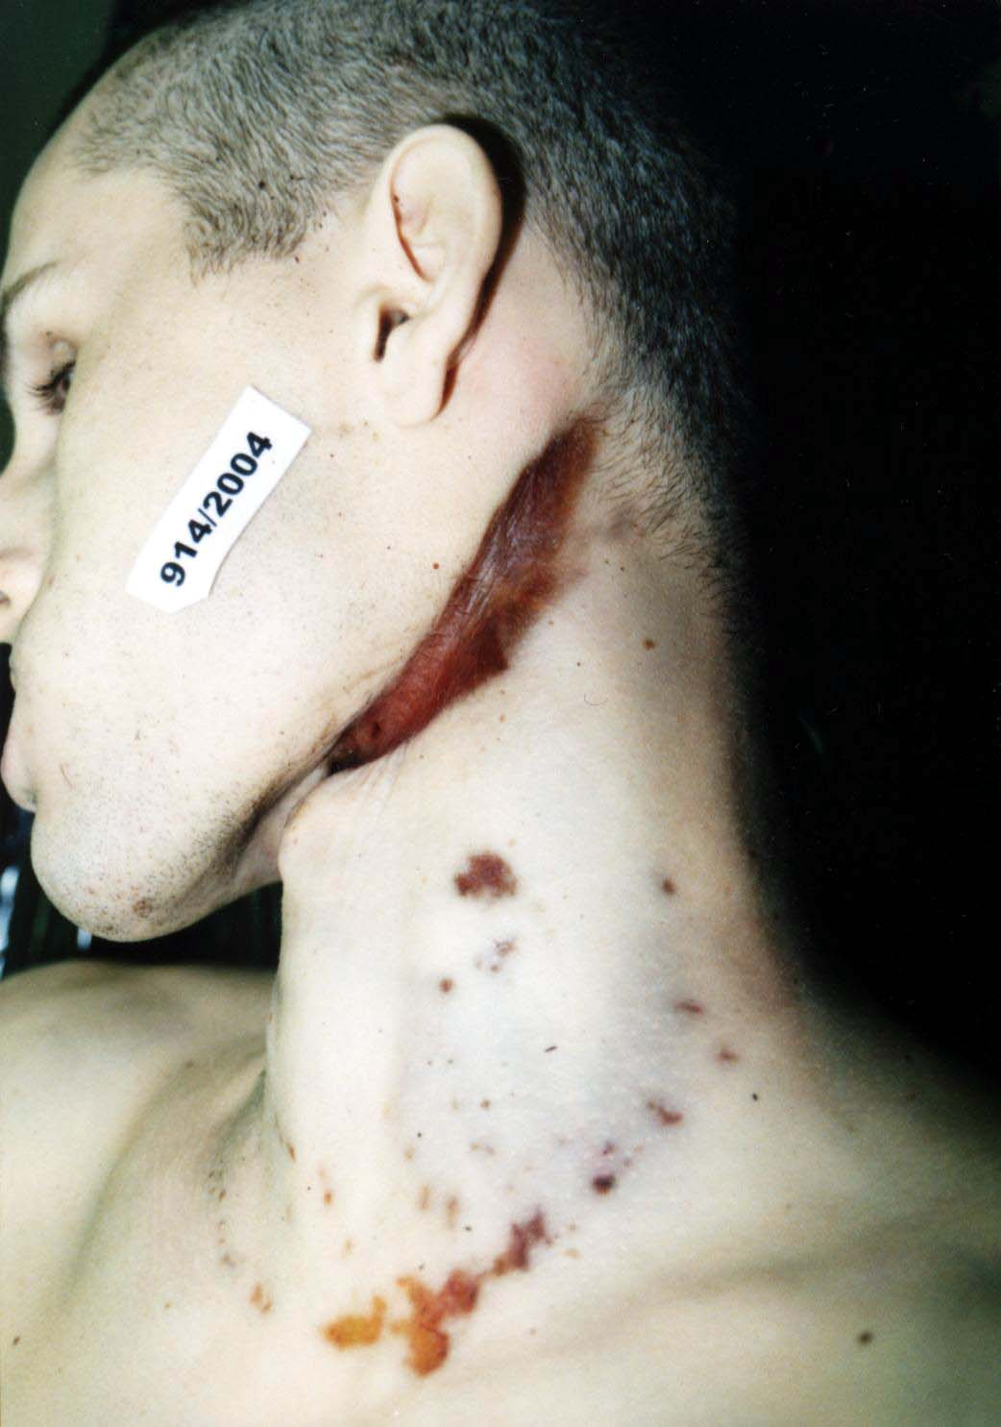
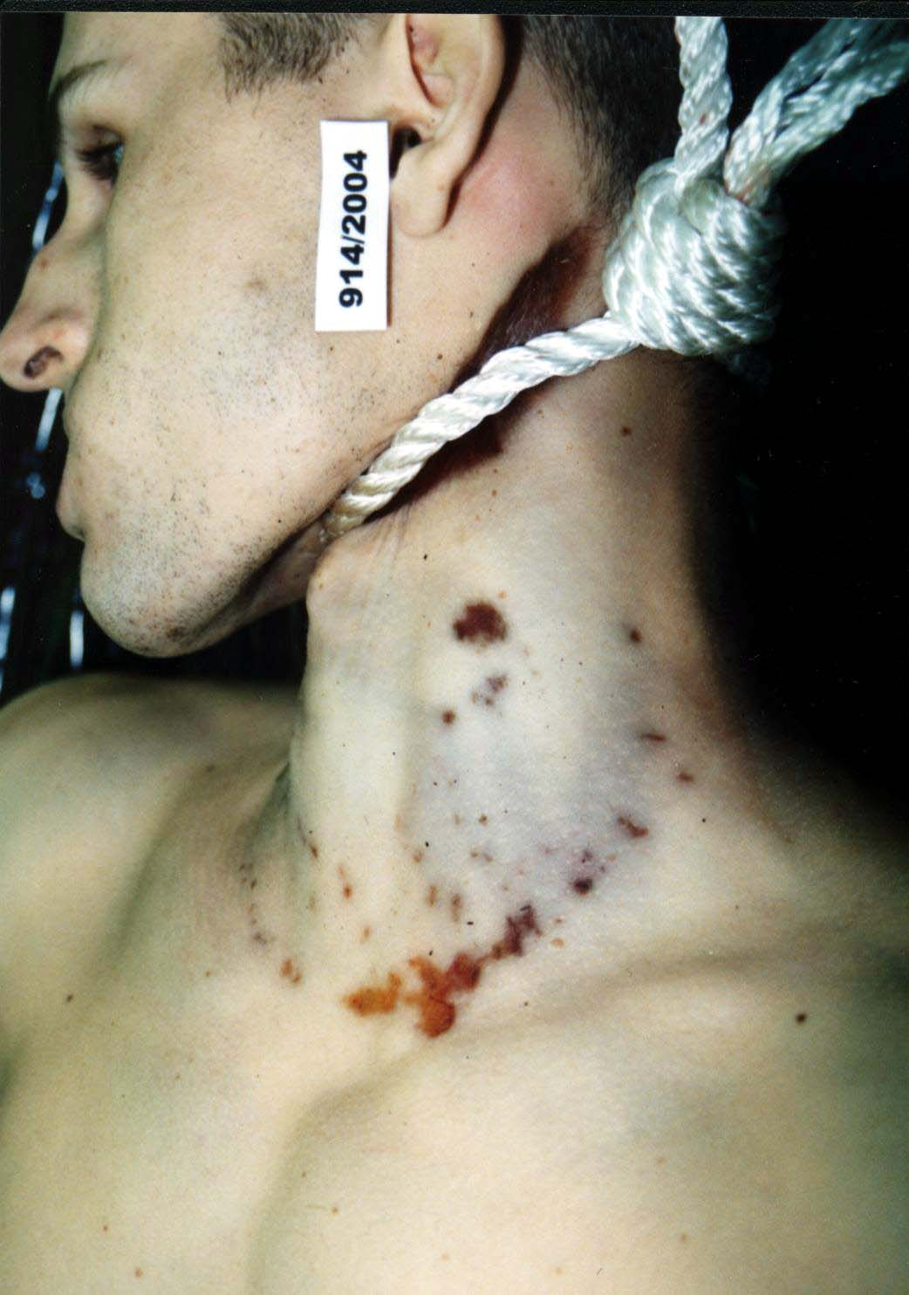
Ukázka atypické uzavřené strangulační rýhy s uzlem vlevo za ušním boltcem.
Někdy si sebevrazi podkládají škrtidlo šátkem, ručníkem apod.

Slide 10
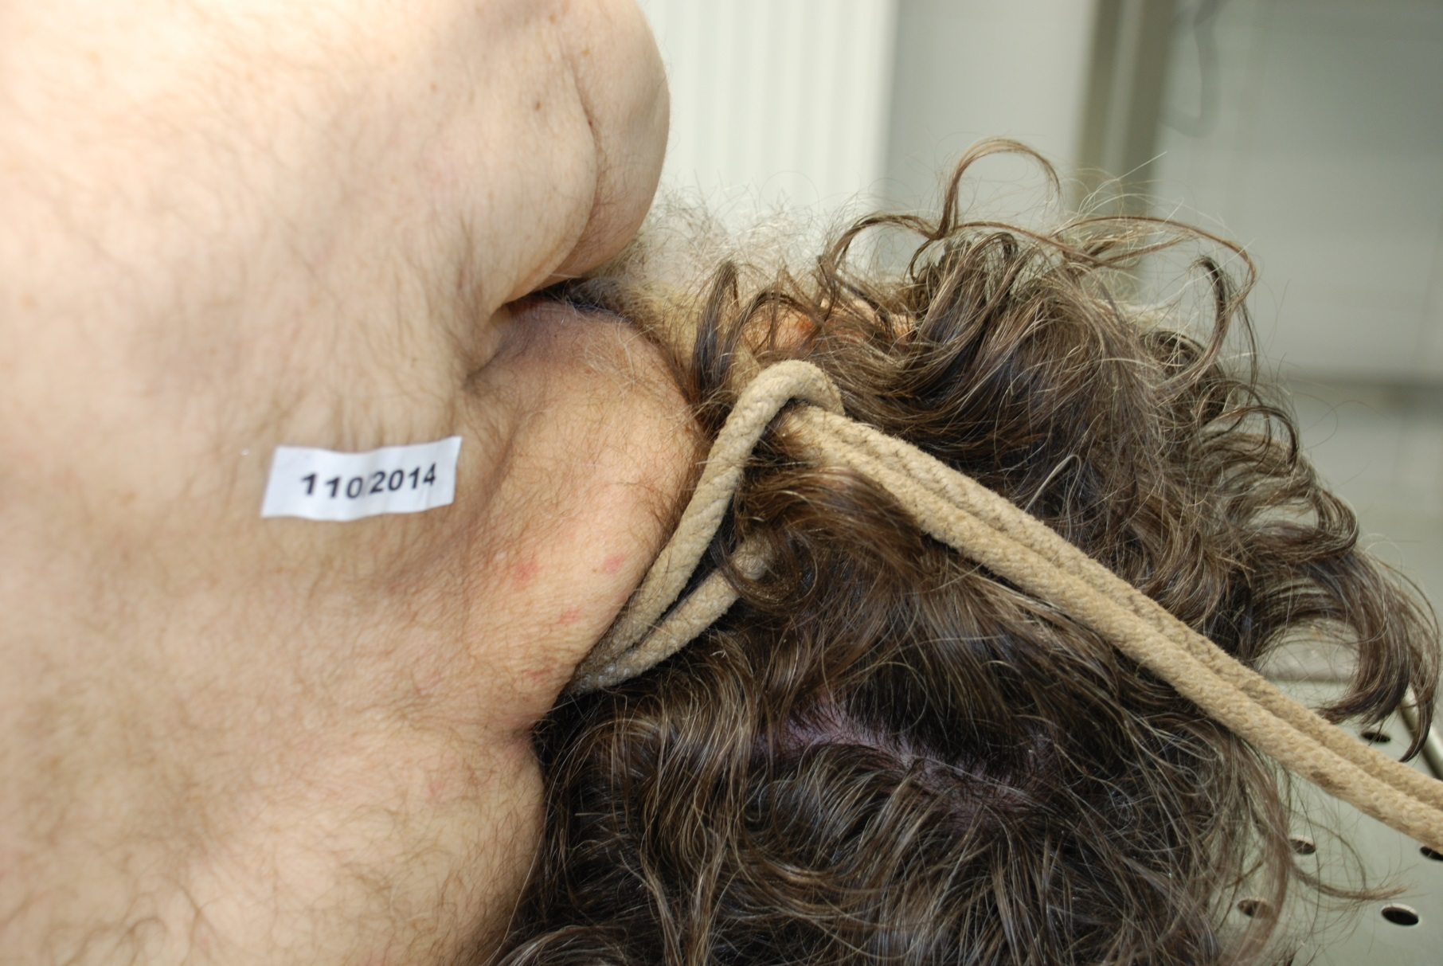
Typická přímá uzavřená strangulační rýha.

Slide 11
Obvyklý vzhled strangulační rýhy: šířka odpovídá škrtidlu, rýha je zatažená, zaschlá, hnědá

Slide 12
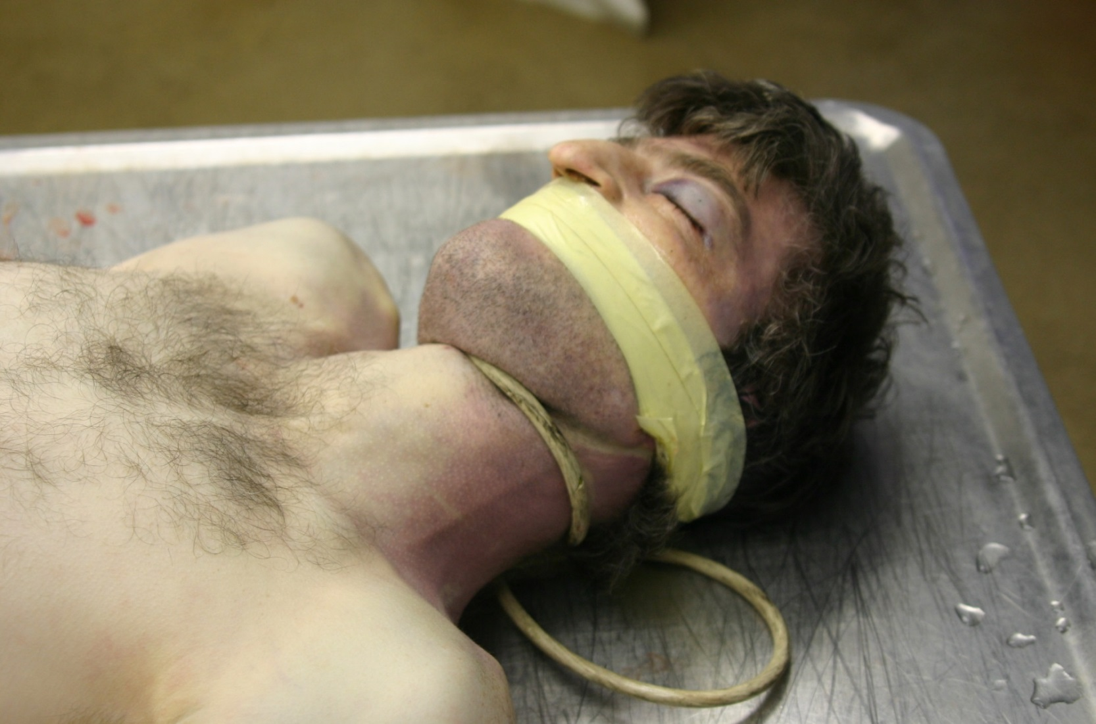
Někdy se stává, že si sebevrah zakryje i dýchací otvory, nebo přetáhne přes hlavu plastový sáček. Takový nález by mohl vzbuzovat podezření z vraždy.

Slide 13
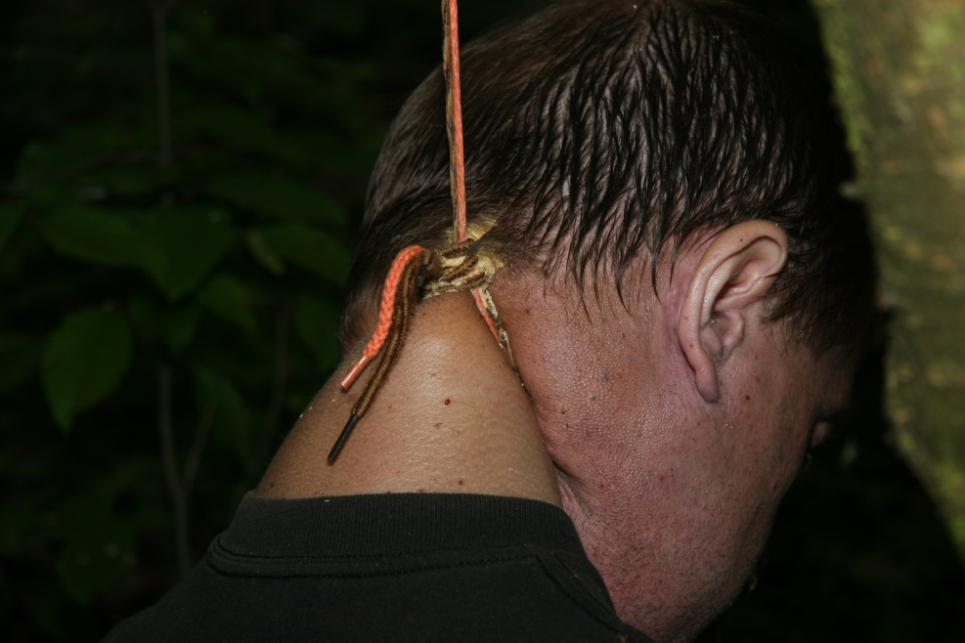
Oběšení – místo činu
Někdy si sebevrazi vyhledávají opuštěná místa.

Slide 14
Strangulace -oběšení
Rozlišení náhoda - sebevražda – vražda:
Nehoda:
zřídka se vyskytuje; zachycení v provazech u výškových pracích; někdy u mužů při autoerotické manipulaci přitahováním škrtidla k dosažení příjemných sexuálních prožitků
Sebevražda: jeden z nejčastějších způsobů; oběšení je nejčastější typ sebevraždy. Na místě nálezu oběšeného je třeba si všimnout výšky chodidel od podložky. Poloha zemřelého při oběšení je různá, k oběšení může dojít visem těla, v leže, polosedě, polokleče.
Vražda: jen zcela výjimečně; je obtížné, i když ne nemožné dospělou osobu při vědomí oběsit.

Slide 15
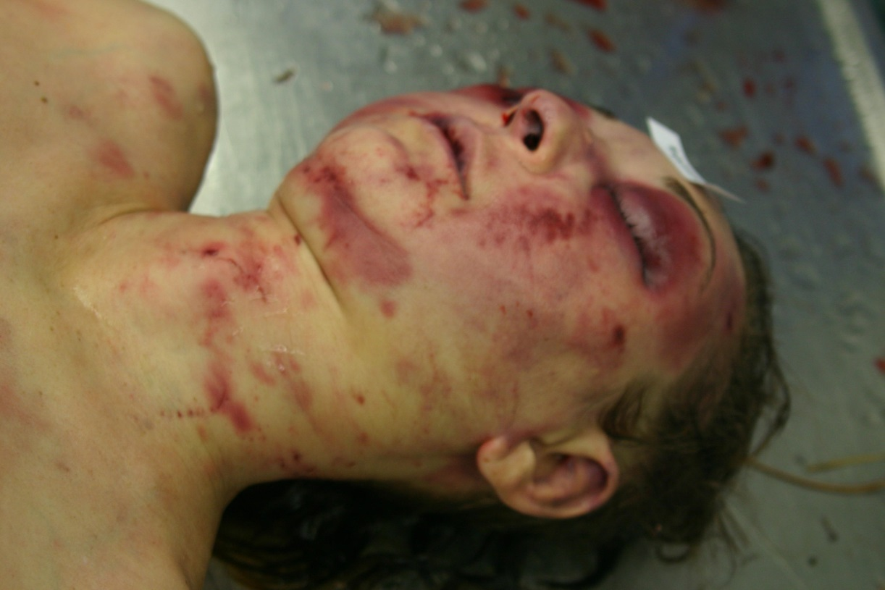
Zardoušení
Nastane smáčknutím hrdla rukou, nebo rukama
Charakteristický nález na krku zevně i vnitřně:
zevně četné krevní výrony na krku, jsou přítomny i oděrky od nehtů, jak se oběť brání.
vnitřně: krevní výrony ve vazivu v podkoží svalovině, krevní výrony ve sliznici hrtanu, zlomenina štítné chrupavky.
SL význam: vždy se jedná o vraždu

Slide 16
Uškrcení
Smáčknutí hrdla škrtidlem a to tahem cizí rukou nebo předmětem
Zevní nález:
hlavně vodorovná strangulační rýha
mohou být oděrky od nehtů
Vnitřní nález:
krevní výrony pod sliznicí hrtanu
SL význam: sebevražda možná, ale výjimečná, může být i náhoda, ale hlavně !!vražda!!

Slide 17
Udávení
Uzavření dýchacích cest cizím tělesem.
nejčastějí objemné sousto uvízne ve vchodu do hrtanu
Příčiny:
smích, mluvení, kašel při jídle
opilost
chorobné stavy CNS
SL význam:
nejčastěji náhoda
sebevražda možná, ale nepozorovali jsme
vražda možná, ale nepozorovali jsme

Slide 18
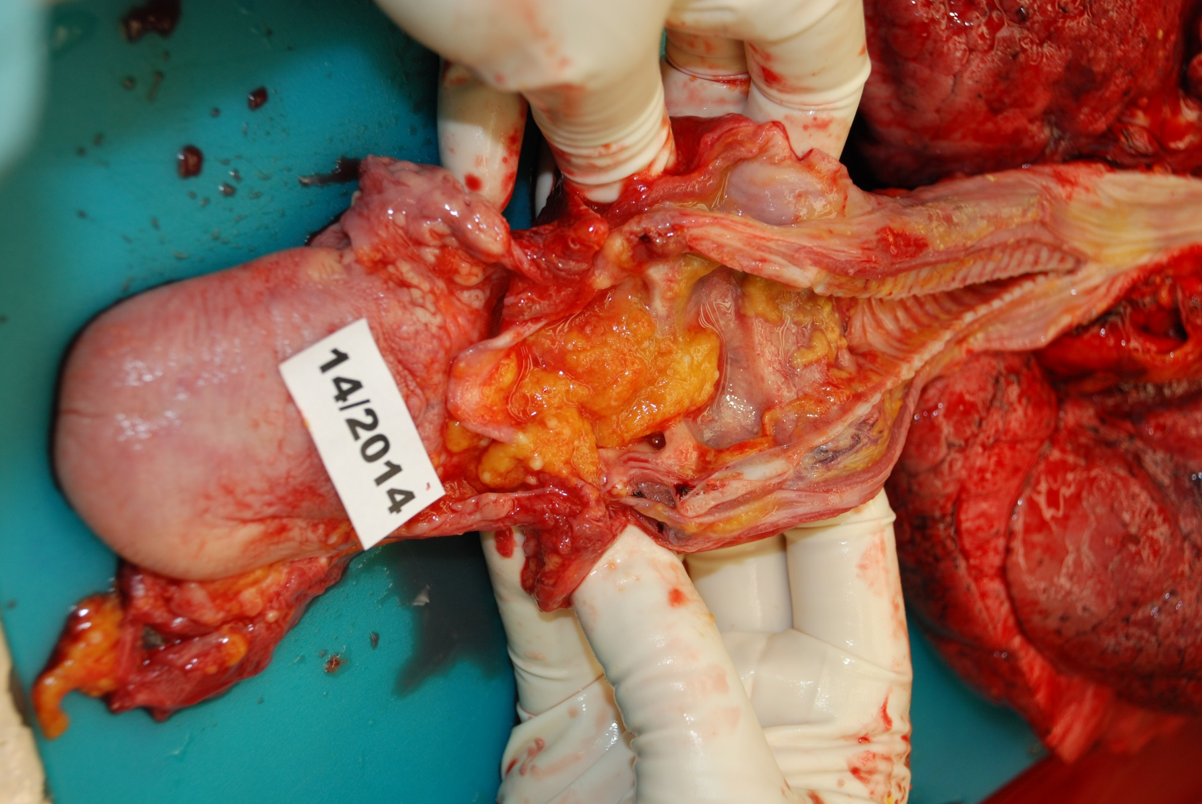
Udávení

Slide 19
Udušení zakrytím dýchacích otvorů
Musí být zakryt jak nos, tak i ústa.
Zevní nález:
oděrky okolo nosu a úst,
tamtéž otok
na vnitřní straně rtů drobné krevní výrony a tržné ranky od tlaku na zuby.
SL význam: zpravidla vražda

Slide 20
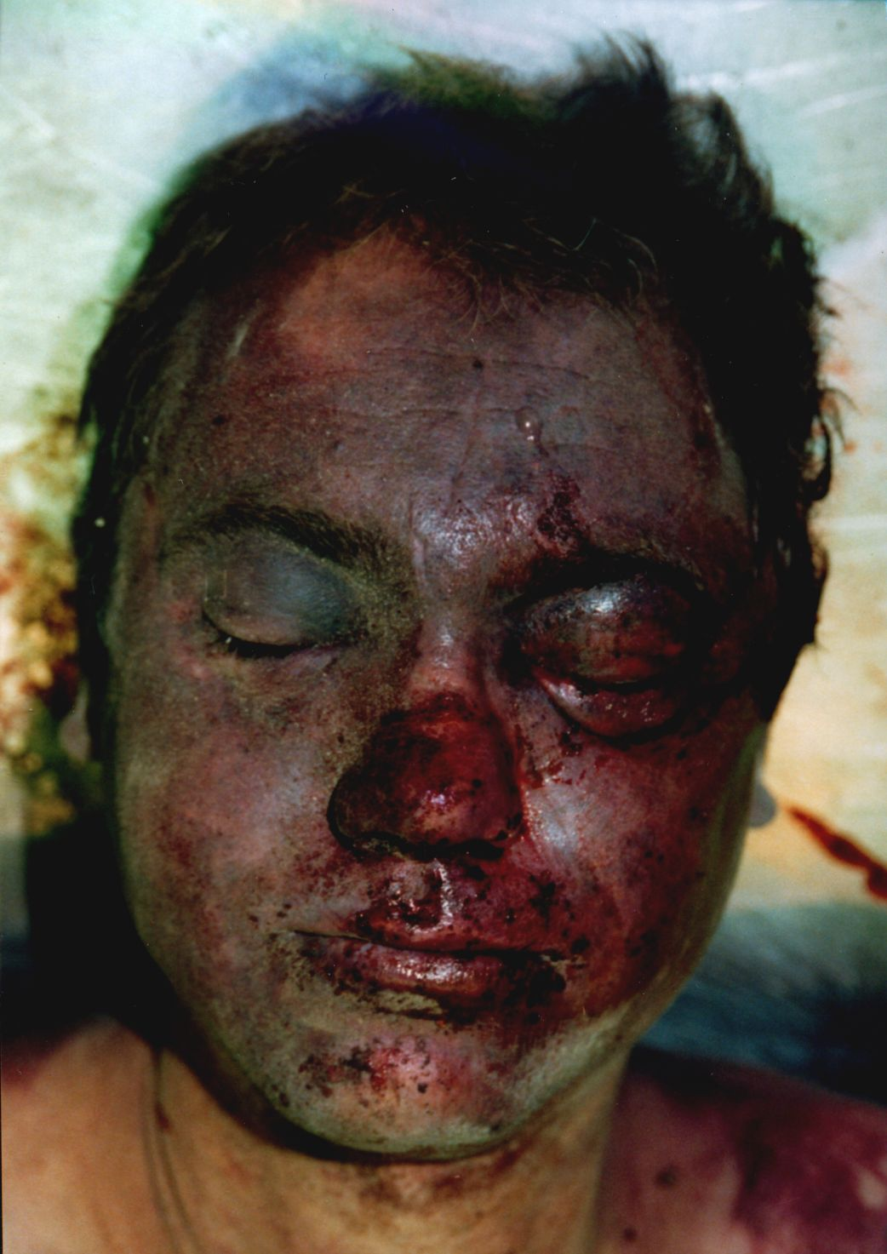
Traumatická asfyxie
Udušení, které vzniká zamezením dýchacích pohybů.
Nejčastěji spočinutí těžkého břemene na hrudníku, nebo břiše.
Typický zevní nález: tzv. syndrom modré masky – modrofialové zabarvení horní poloviny trupu a obličeje
SL význam:
náhoda: často pracovní úraz
sebevražda či vražda nikoliv.

Slide 21
Udušení z nedostatku kyslíku v uzavřené prostoře nebo vdechování plynu bez kyslíku
Uzavřená prostora: příčinou je vydýchání vzduchu.
Vdechování plynu bez kyslíku: hélium, dusík.
SL význam:
velmi neobvyklé
nejspíše náhoda, ale i sebevražda i vražda např. přetažením plastového pytle přes hlavu

Slide 22
Utopení
Udušení, které nastane zalitím dýchacích cest kapalinou.
„suché“ - podrážděním hrtanu dojde ke spazmu
„mokré“ – plicní sklípky jsou zality kapalinou
Rozdílný mechanismus utopení ve sladké a slané vodě:
ve sladké vodě nastane hemodiluce, ve slané vodě hemokoncetrace

Slide 23
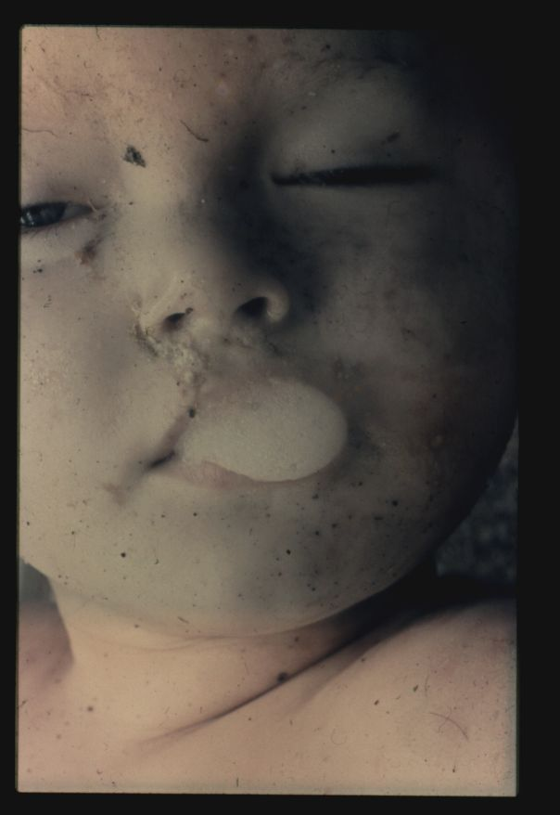
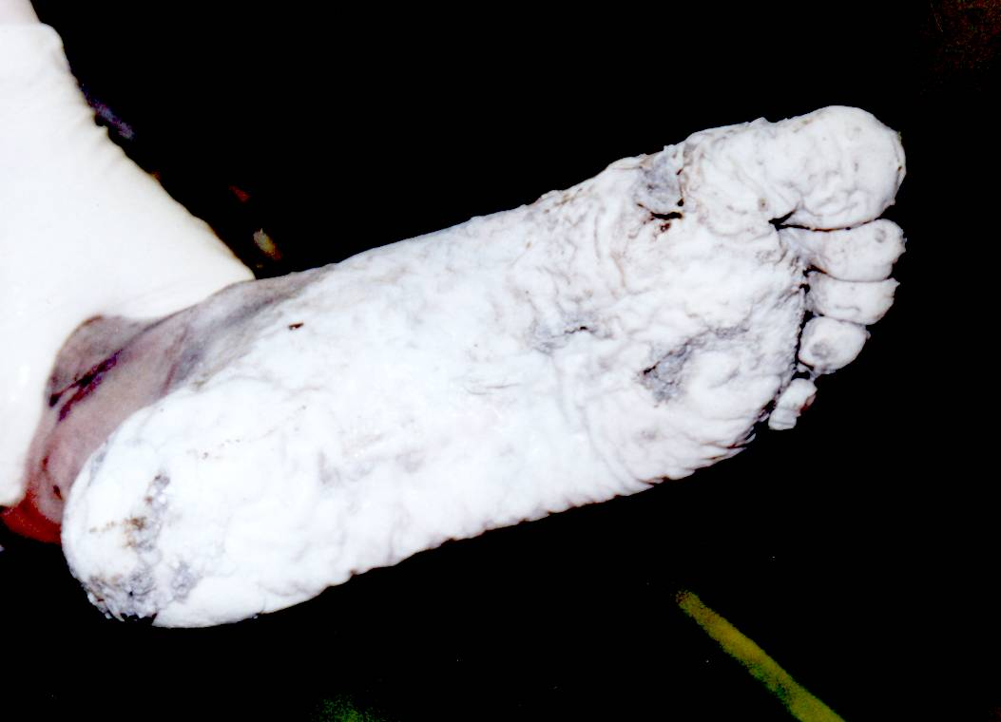
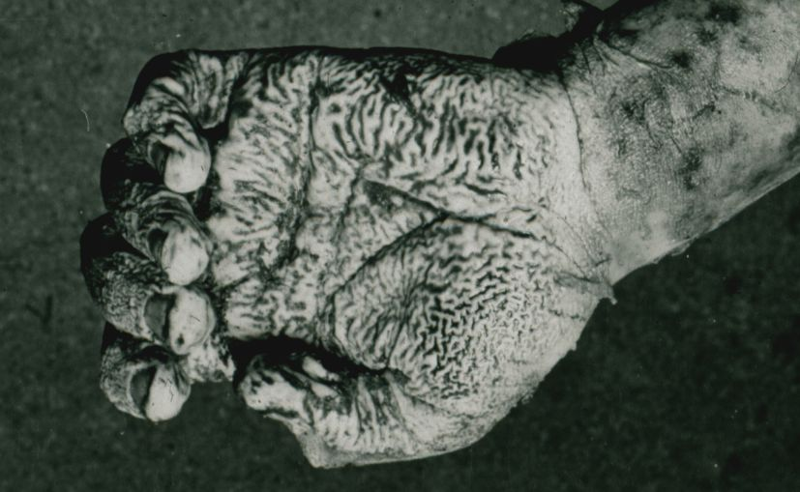
Utopení
Zevní nález:
pěna u úst
macerace pokožky

Slide 24
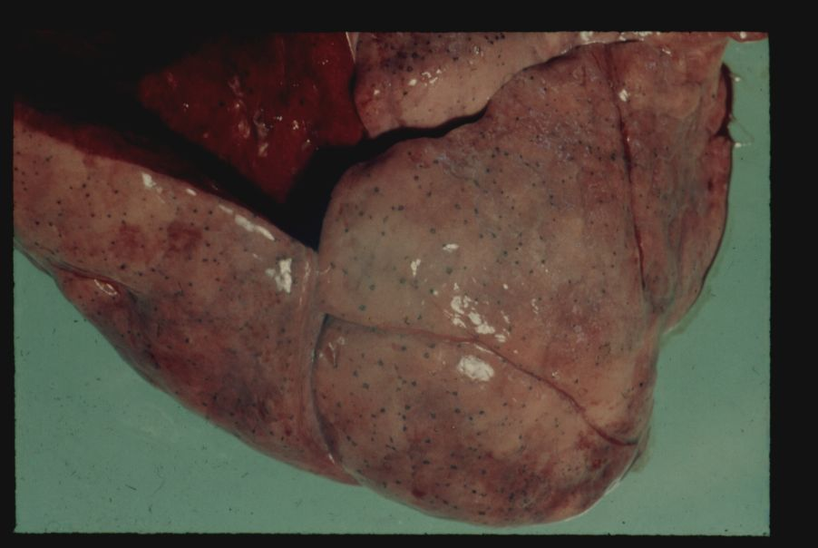
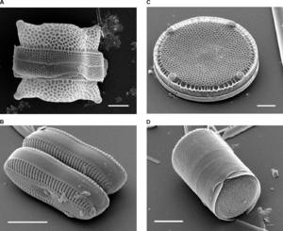
Utopení
Vnitřní nález:
vzedmutí plic –tzv. akvózní emfyzém
Paltaufovy skvrny: krevní výronky pod pleurou s rezavě hnědým středem
rozsivky

Slide 25
Utopení
SL význam:
Náhoda: častá, někdy bývá ve spojení se selháním srdce,
Sebevraždy: zřídka
Vražda: může se vyskytnout
Uložení těla do vody může maskovat jinou příčinu smrti

